Slide 1
C#3 & VB9
勉強会
by 中博俊 & 囚人

Slide 2


Slide 3
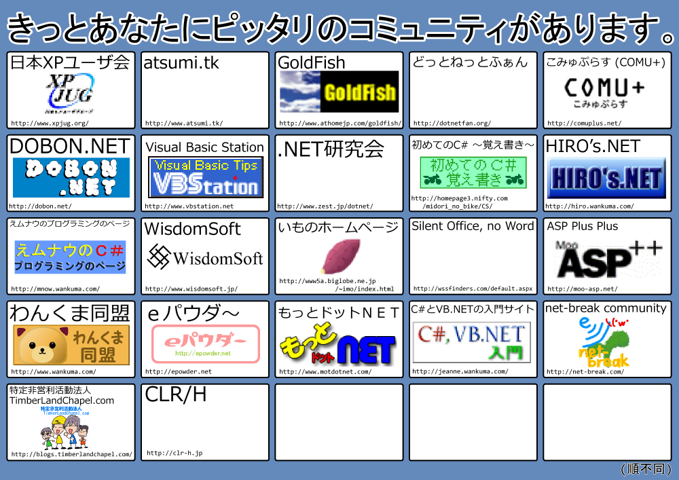

Slide 4
C#3 & VB9
勉強会
by 中博俊 & 囚人

Slide 5
いつでるの？
Visual Studio 2008
.NET Framework 3.5
のときに出ます。

Slide 6
何が変わるの？
変更点はいっぱいあるのですが、今回は言語のお話
でも最低限これくらいは押さえておきましょう。

Slide 7
何が変わるの？
CLRは・・・2.0
Mscorlib.dllは3.0では変わらなかったけど、ちょっとだけ変わる。 (fix中心)
BCL3.5
BCL3.0
BCL3.0SP1
BCL2.0
BCL2.0SP1
CLR 2.0
CLR 2.0

Slide 8
言語の特徴
機能 | VB9 | C#3
Nullable | Int? | Int?(2.0から)
緩いデリゲート | (Address Of SubX) | 2.0から
ローカル変数の型推論 | Dim | var
オブジェクト初期化子 | As New With{.Name=“NAKA”, .Age=31} | {Name=“NAKA”, Age=31}
コレクション初期化子 | {New With{.Name=“NAKA”}, _ New with{.Name=“Shuujin”}} | New[]{new{Name=“NAKA”},new{Name=“Shuujin”}}
匿名型 | Dim | var
拡張メソッド | <System.Runtime.CompilerServices.Extension()> Sub Bark([Me] dog as IDog) | public static void Bark(this IDog dog)
ラムダ式 | N/A(Beta2からサポートされるらしい) | =>
クエリ式 | from b in c where b.Age>10 Select b | from b in c where b.Age>10 select b
XMLサポート | <%=%> | N/A
動的インターフェース | <Dynamic> (DROP?) | N/A
動的識別子 | Person.(Dictionary(Person.GetType().Name)) (DROP?) | N/A

